Slide 1
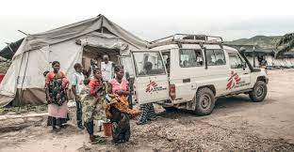
MEDICI SENZA FRONTIERA
BY Riccardo and emma

Slide 2

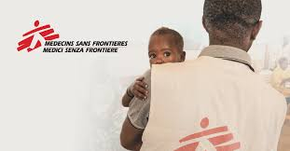

LOGO

Slide 3
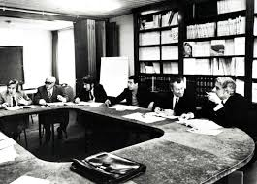
ASSOCIAZIONE
Venne fondata da medici e giornalisti il 22 dicembre 1971 a Parigi.
I più importanti tra i primi fondatori furono:
Bernard Kouchner Pascal Grellety Bosviel
Max Recamier Jacques Beres
Jean Cabrol Jean Micheal Wild
Xavier Emanuelli Philippe Bernier
Marcel Radoman Raymond Borel
Gerard Pigeon Gerard Illiouz

Slide 4
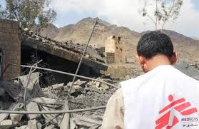
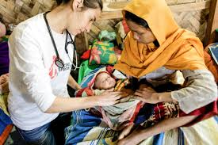
SCOPO
Essa si prefigge lo scopo di portare soccorso sanitario ed assistenza medica nelle zone del mondo in cui il diritto alla cura non è garantito.
La sezione italiana, fondata il 25 aprile 1993, si occupa di attività di reclutamento degli operatori umanitari, di raccolta fondi da destinare ai progetti, di comunicazione e sensibilizzazione.

Slide 5
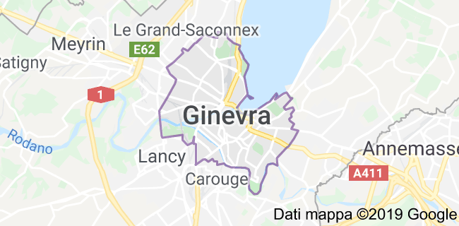
WHERE?
Il quartier generale attualmente si trova in uno stabilimento a Ginevra, in Svizzera. La città venne scelta probabilmente come sede per la grande influenza francese: gastronomica, culturale, di lingua.
In oltre in questa città vi è la sede centrale europea delle Nazioni Unite e della Croce vra, in svizzera.

